Slide 1

نظام التعليم المطور للانتساب
الدراسات الاجتماعية كلية الآداب – قسم
شعبة الجغرافيا
اسم المقرر: الجغرافيا التاريخية
Historical Geography
رمز المقرر: جغر7405438
عدد الساعات: 2 (نظري)
د. حسن مرزوق السيد محمود
1

Slide 2
المحاضرة الثانية
التغيرات المناخية
في الزمن الرابع

Slide 3
التغيرات المناخية في الزمن الرابع
وتشتمل الدراسة على الموضوعات التالية:
1- التغيرات المناخية في عصر البليوستوسين.
2- التغيرات المناخية في عصر الهولوسين ( الحديث ).
3- أسباب التغيرات المناخية.
3

Slide 4
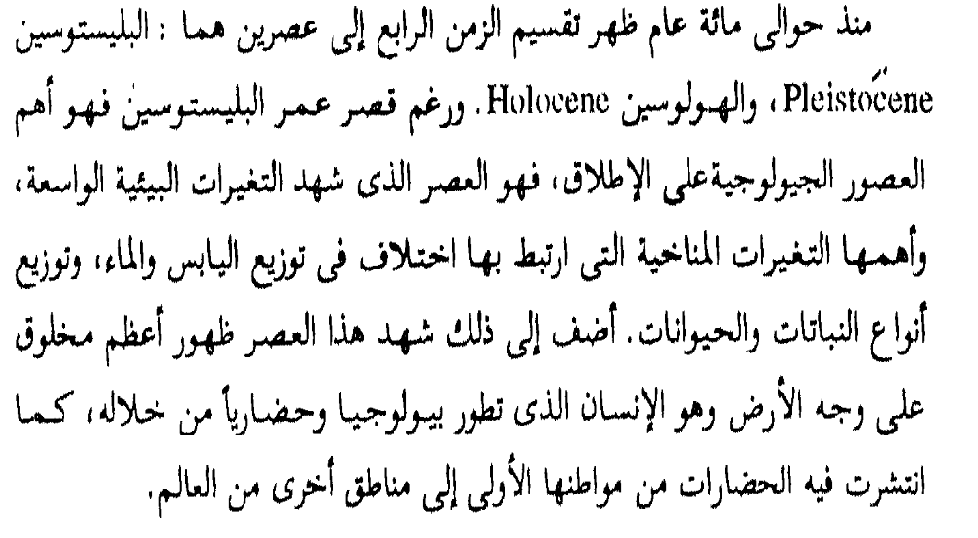
4

Slide 5
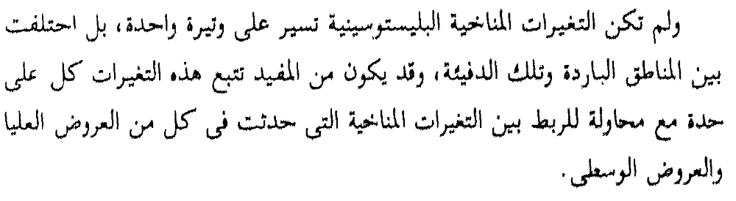
أولاً: التغيرات المناخية في عصر البليوستوسين.
5

Slide 6
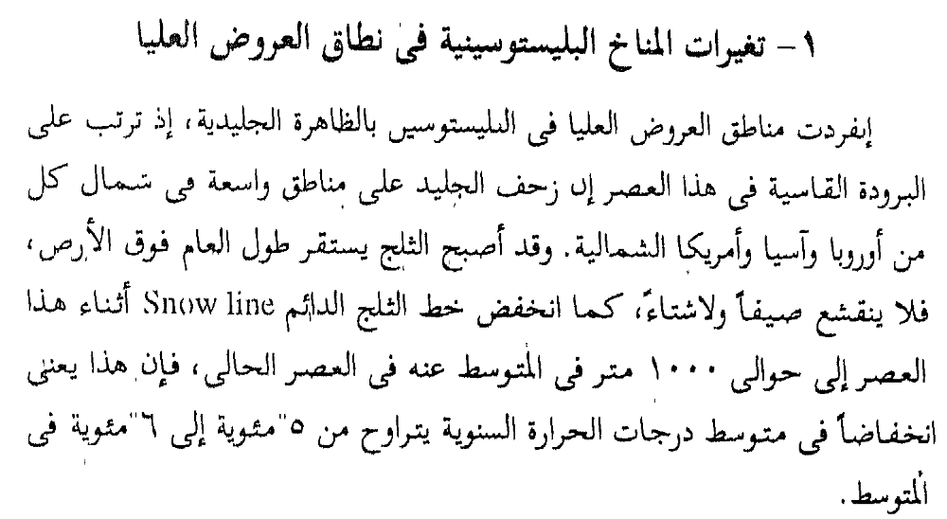
6

Slide 7
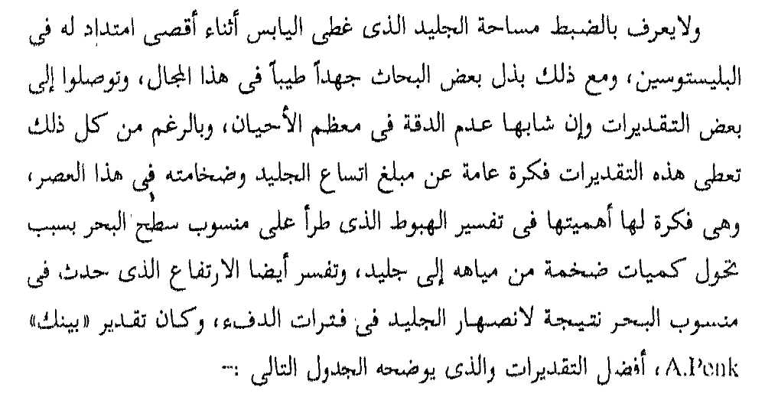
7

Slide 8
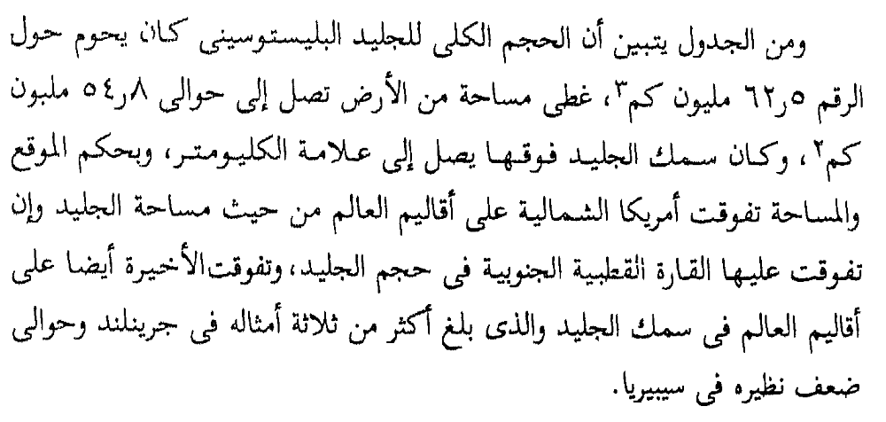
الذى قدر أن
8

Slide 9
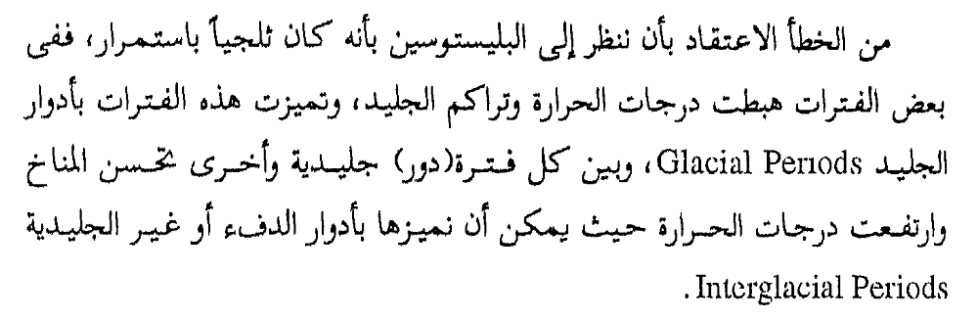
أدوار الجليد في البليوستوسين.
9

Slide 10
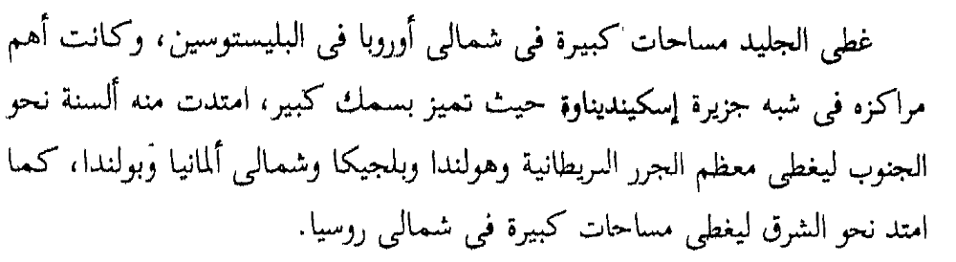
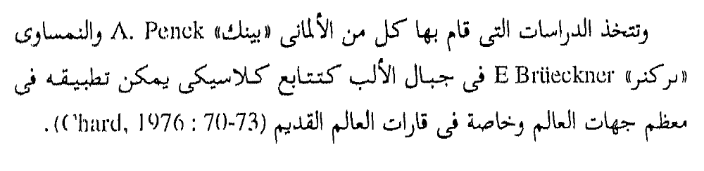
10

Slide 11
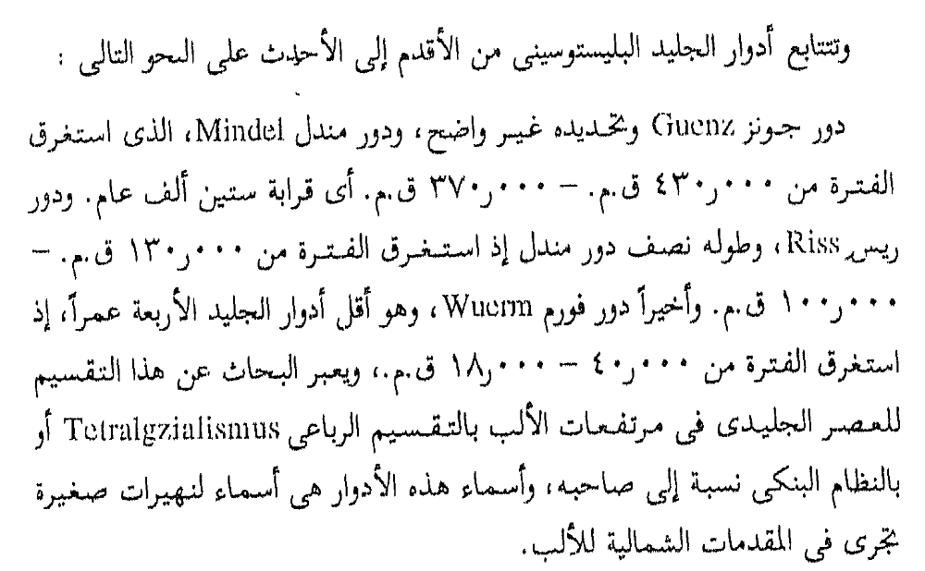
11

Slide 12
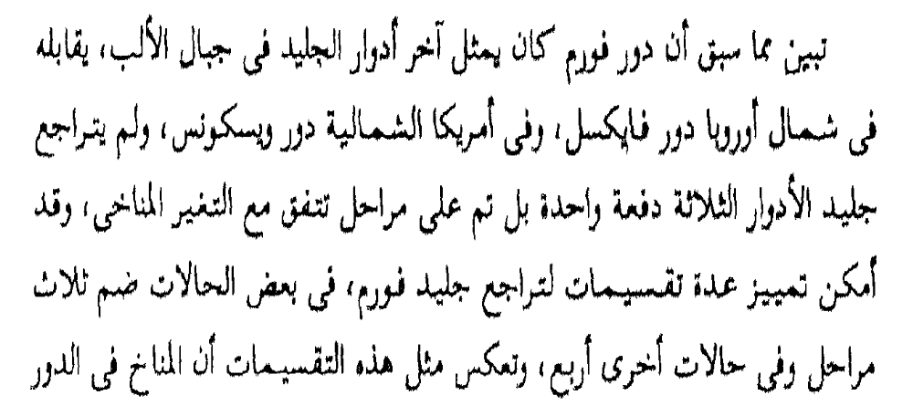
تراجع الجليد في البليوستوسين.
12

Slide 13
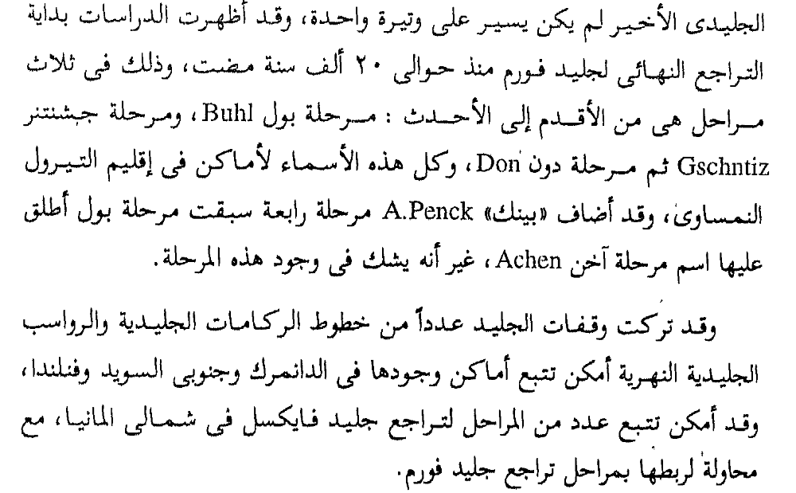
13

Slide 14
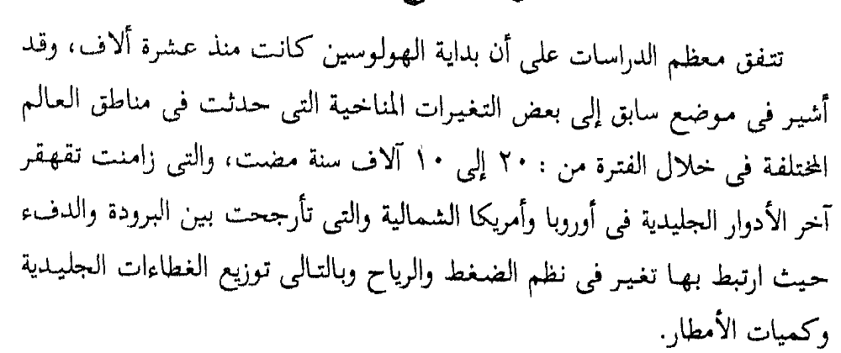
ثانياً: التغيرات المناخية في عصر الهولوسين.
14

Slide 15
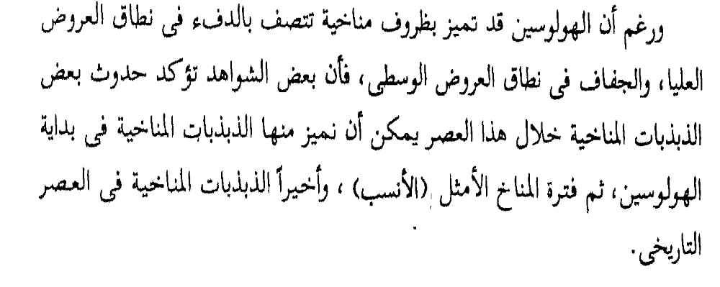
15

Slide 16
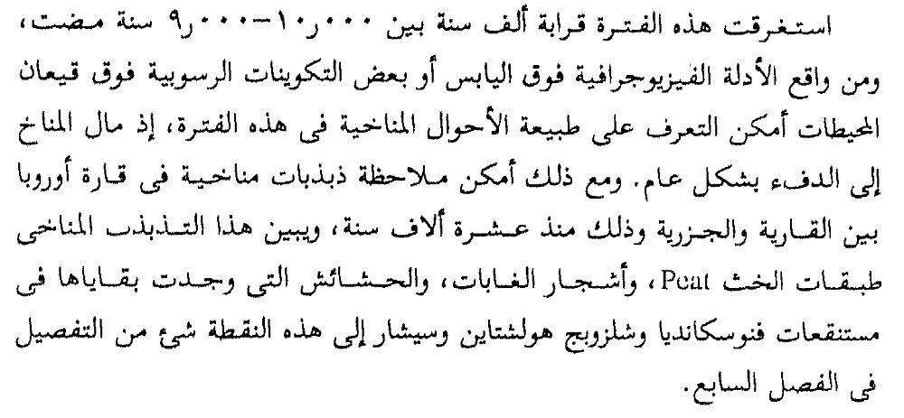
الذبذبات المناخية في بداية عصر الهولوسين.
16

Slide 17
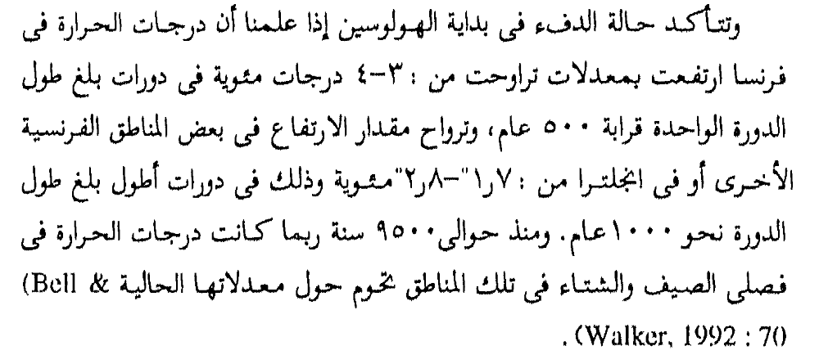
17

Slide 18
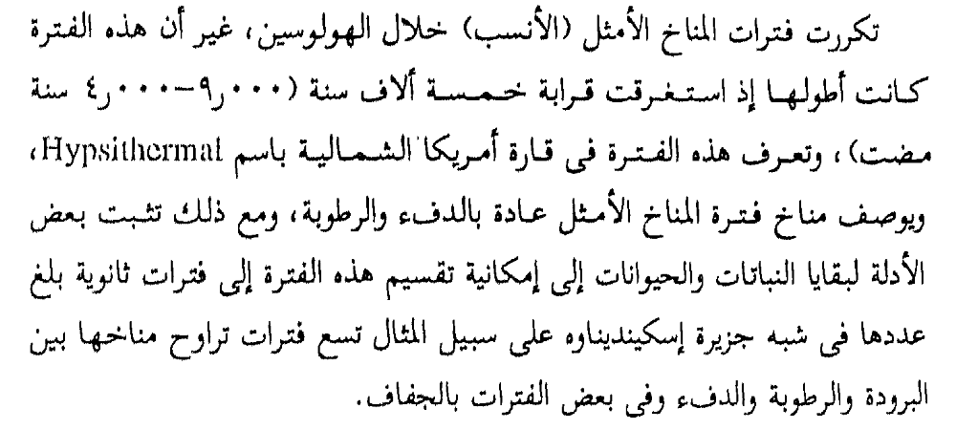
فترة المناخ الأمثل فى عصر الهولوسين.
18

Slide 19
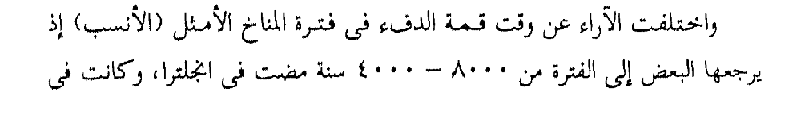
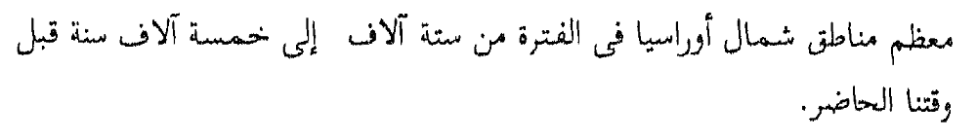
19

Slide 20
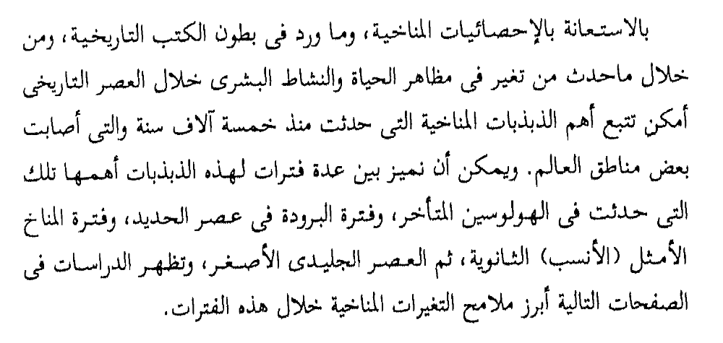
التغيرات المناخية في العصر التاريخى.
20

Slide 21
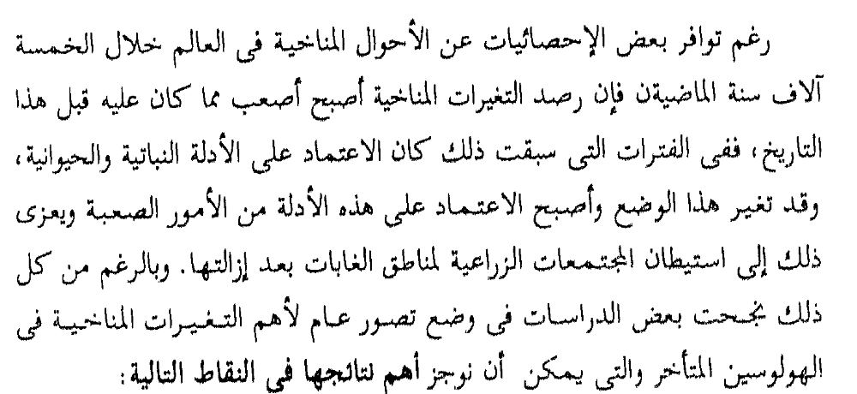
أ- فترة تدهور المناخ في الهولوسين المتأخر.
21

Slide 22
1- حدوث تدهور في الأحوال المناخية في نطاق العروض العليا خلال الفترة الممتدة بين 3000 – 2500 سنة من وقتنا الحاضر.
2- أظهرت بقايا التكوينات الفحمية حدوث تغير في الأحوال المناخية في قارة أوروبا استمرت لفترات قصيرة وذلك منذ 5500 سنة ووصل الى حالة من التدهور منذ 2500 سنة.
3- عاد المناخ الى التحسن التدريجى في أوروبا في أواخر هذه الفترة، وتميز هذا الاتساع بزيادة كمية الامطار واتساع المسطحات المائية.
4- لم تسلم مناطق العروض الوسطى من بعض التغيرات المناخية خلال الهولوسين المتأخر، فكانت شمال افريقيا واسيا خلال الفترة من 5000 – 2400 ق.م اكثر مطرا من وقتنا الحاضر.
5- عثر في جزر هاواى على ادلة تشير الى ان درجة الحرارة وكمية الامطار في نطاق الرياح التجارية التي تقع فيه الجزر كانتا اعلى منه الان.
22

Slide 23
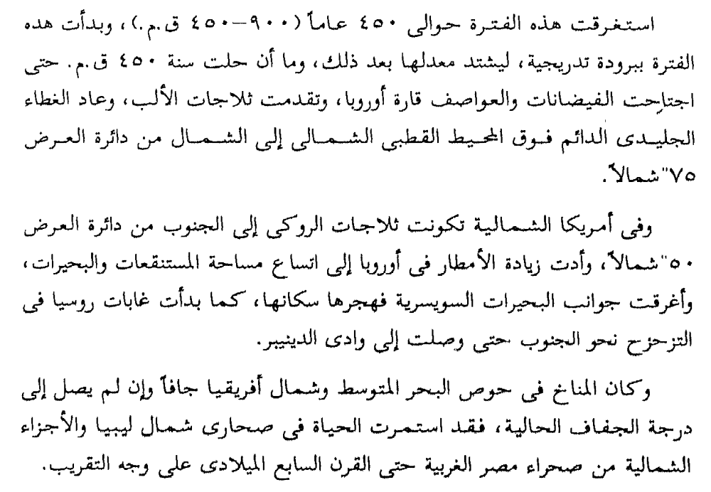
ب- فترة البرودة في أوائل عصر الحديد.
23

Slide 24
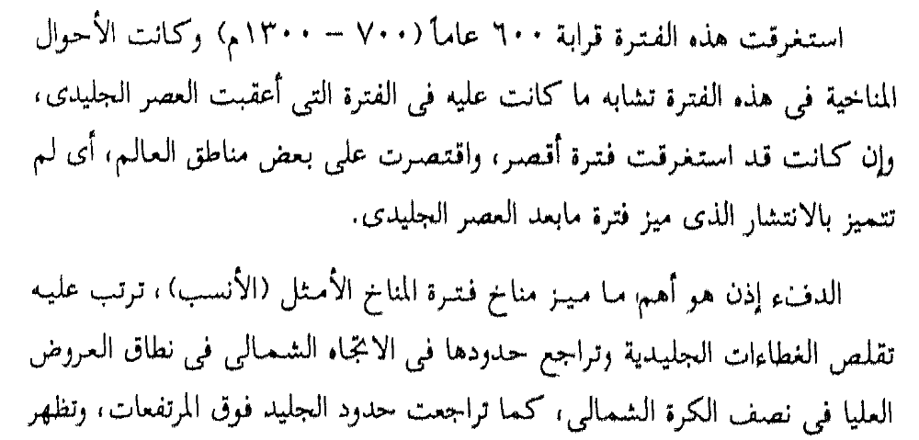
ج- فترة المناخ الامثل.
24

Slide 25
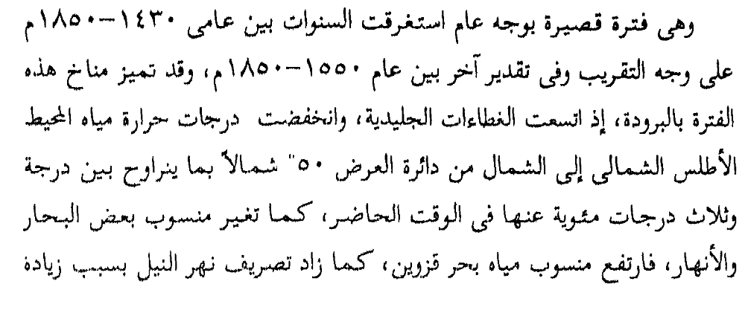
د- العصر الجليدى الاصغر.
25

Slide 26
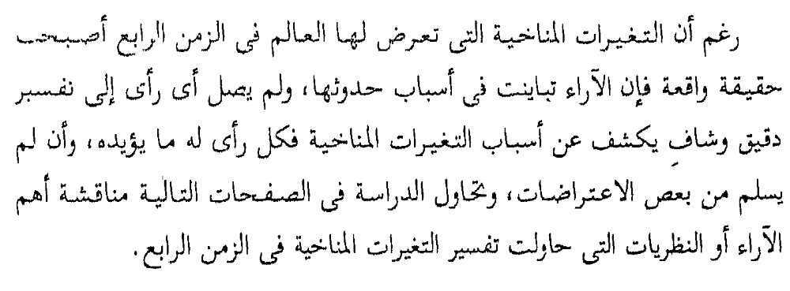
التغيرات المناخية.

Slide 27
أسباب التغيرات المناخية.
1- حدوث حركات تكتونية، وهى نظرية تقدم بها العالم بروكس عام 1949.
2- التغير في الاشعاع الشمسي.
3- حدوث البقع الشمسية Sun Spots.
4- تغير نسبة ثاني أكسيد الكربون و بعض الغازات الأخرى.
5- التغيرات في طبقة الأوزون.
6- نشاط الغبار البركاني.

Slide 28
بحمد الله

